Slide 1

LEADER/CLLD 2021-2027
Posvet LAS, 9. marec 2022

Slide 2
Vsebina
Zakonodajni okvir in programski dokumenti EKP 2021-2027 in SKP 2023-2027
Izkaz interesa oblikovanja LAS v 2021-2027
Pogoji za oblikovanje LAS in pripravljalna podpora

Slide 3
Zakonodajni okvir in programski dokumenti EKP 2021-2027 in SKP 2023-2027
EU zakonodajni okvir:
UREDBA SVETA (EU, Euratom) 2020/2093 z dne 17. decembra 2020 o določitvi večletnega finančnega okvira za obdobje 2021–2027
UREDBA (EU) 2021/1060 z dne 24. junija 2021 o določitvi skupnih določb o Evropskem skladu za regionalni razvoj, Evropskem socialnem skladu plus, Kohezijskem skladu, Skladu za pravični prehod in Evropskem skladu za pomorstvo, ribištvo in akvakulturo ter finančnih pravil zanje in za Sklad za azil, migracije in vključevanje, Sklad za notranjo varnost in Instrument za finančno podporo za upravljanje meja in vizumsko politiko (v nadaljevanju: Uredba CPR)
UREDBA (EU) 2021/1058 z dne 24. junija 2021 o Evropskem skladu za regionalni razvoj in Kohezijskem skladu
Uredba (EU) 2021/2115 z dne 2. decembra 2021 o določitvi pravil o podpori za strateške načrte, ki jih pripravijo države članice v okviru skupne kmetijske politike (strateški načrti SKP) in se financirajo iz Evropskega kmetijskega jamstvenega sklada (EKJS) in Evropskega kmetijskega sklada za razvoj podeželja (EKSRP), ter o razveljavitvi uredb (EU) št. 1305/2013 in (EU) št. 1307/2013
Uredba (EU) 2021/2116 Evropskega parlamenta in Sveta z dne 2. decembra 2021 o financiranju, upravljanju in spremljanju skupne kmetijske politike ter razveljavitvi Uredbe (EU) št. 1306/2013
Uredbe 2020/2220/EU Evropskega parlamenta in Sveta z dne 23. decembra 2020 o določitvi nekaterih prehodnih določb za podporo iz Evropskega kmetijskega sklada za razvoj podeželja (EKSRP) in Evropskega kmetijskega jamstvenega sklada (EKJS) v letih 2021 in 2022 ter o spremembi uredb (EU) št. 1305/2013, (EU) št. 1306/2013 in (EU) št. 1307/2013 glede sredstev in uporabe v letih 2021 in 2022 ter Uredbe (EU) št. 1308/2013 glede sredstev in razdelitve take podpore v letih 2021 in 2022 (v nadaljevanju: tranzicijska uredba)

Slide 4
Zakonodajni okvir in programski dokumenti EKP 2021-2027 in SKP 2023-2027
SI zakonodajni okvir za LEADER/CLLD:
Uredba o delovanju lokalnih akcijskih skupin in potrditvi strategij lokalnega razvoja za programsko obdobje 2021-2027
  predvidena objava v 2/2 2022, pravna podlaga v sprejetem PRP 2014-2020
Uredba o porabi sredstev evropske kohezijske politike 2021 - 2027
  objava po potrditvi Partnerskega sporazuma in Programa EKP 2021-2027
Uredba o izvajanju lokalnega razvoja, ki ga vodi skupnost, v programskem obdobju 2021 – 2027
  predvidena objava konec 2022/začetek 2023

Slide 5
Zakonodajni okvir in programski dokumenti EKP 2021-2027 in SKP 2023-2027
Partnerski sporazum 2021-2027
osnutek Partnerskega sporazuma 2021-2027 posredovan na Evropsko komisijo v začetku februarja 2022
https://www.eu-skladi.si/sl/po-2020/priprava-programskih-dokumentov-1
EKSRP - LEADER
osnutek Strateškega načrta SKP 2023-2027 -> posredovan na Evropsko komisijo decembra 2021 -> sestanek z Evropsko komisijo marec 2022
https://skp.si/skupna-kmetijska-politika-2023-2027
SPECIFIČNI CILJ 8 -> LEADER - potrebe, naslovljene z intervencijo: spodbujanje zaposlovanja in ohranjanje delovnih mest na podeželju, dvig kakovosti življenja ter razvoj storitev in infrastrukture na podeželju, krepiti socialno vključenost, sodelovanje in povezovanje prebivalcev podeželja
SREDSTVA: za Slovenijo je na voljo 1.778.332.768 EUR; od tega:
  za drugi steber SKP (razvoj podeželja): 1.094.791.971 EUR -> LEADER: predlog je 44, 43 mio (skupaj EU in SLO del)
Stopnja podpore za LEADER:
  Vodenje in animacija do 100 %
  Izvajanje SLR - operacije do 80 %.

Slide 6
Zakonodajni okvir in programski dokumenti EKP 2021-2027 in SKP 2023-2027
ESRR - CLLD
izhodišča Programa za izvajanje evropske kohezijske politike v obdobju 2021-2027 potrjena na Vladi RS v februarju 2022
https://www.eu-skladi.si/sl/dokumenti/po-2020/dokumenti-po-2020/izhodisca-programa-ekp-2021-2027.pdf
osnutek Programa posredovan na Evropsko komisijo februarja 2022
CILJ POLITIKE 5: Evropa, ki je bližje državljanom -> SC 9.2: S spodbujanjem celostnega in vključujočega socialnega, gospodarskega in okoljskega lokalnega razvoja, kulture, naravne dediščine, trajnostnega turizma in varnosti na območjih, ki niso mestna območja
  CLLD: Naslavljanje ključnih izzivov, ki so prepoznani na posameznem homogenem geografskem območju in utemeljeni v SLR. Vlaganja bodo namenjena izgradnji vključujoče družbe in nadaljnji celostni družbeno-gospodarski razvoj območjih LAS.
SREDSTVA
V okviru Cilja politike 5 je indikativna finančna alokacija za CLLD 29,14 EUR EU dela; od tega 19,84 EUR EU dela za Vzhodno Slovenijo in 9,3 EUR EU dela za Zahodno Slovenijo.
Stopnja sofinanciranja za CLLD:
  Iz predloga indikativne finančne alokacije za CLLD izhaja, da se nacionalno sofinanciranje zagotovi v obeh kohezijskih regijah iz nacionalnega proračuna glede na stopnjo sofinanciranja na ravni kategorije regij.
  Stopnja javne podpore za posamezne operacije bo predvidoma enotna.

Slide 7
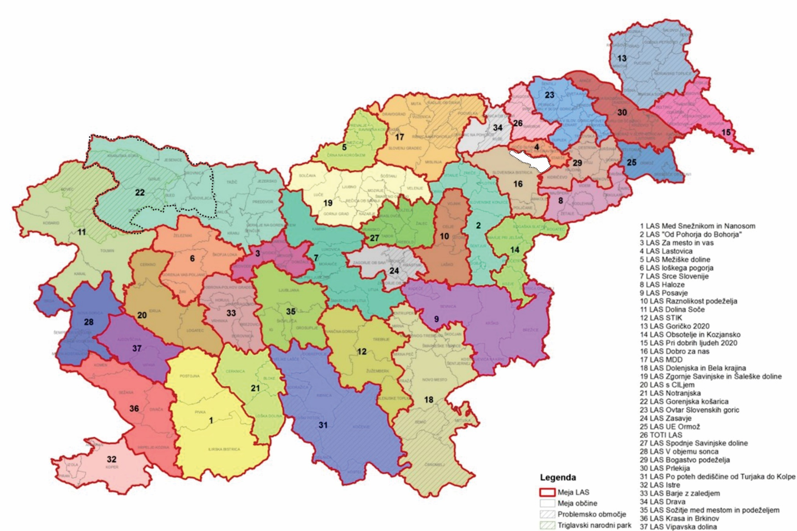
Izkaz interesa oblikovanja LAS v 2021-2027
Občina Rače-Fram
LAS Zgornja Gorenjska - BOJA

Slide 8

Pogoji za oblikovanje LAS
lokalno partnerstvo deluje na območju s skupnimi lokalnimi potrebami in izzivi s skupnim ciljem uresničevanja lokalnih razvojnih potreb in doseganja zastavljenih ciljev, opredeljenih v SLR;
lokalni razvoj, ki ga vodi LAS, se mora osredotočiti na posebna podregionalna območja, kar pomeni, da se območja srečujejo s posebnimi geografskimi in demografskimi težavami;
območje LAS mora biti povezano v homogeno geografsko in funkcionalno celoto, območje posamezne občine se ne sme deliti med več LAS, posamezna območja LAS se med sabo ne smejo prekrivati;
na območju, za katero se pripravlja SLR, mora živeti med 14.000 in 150.000 prebivalcev (naselja z več kot 10.000 prebivalci izvzeta);
LAS, ki prostorsko pokriva območje obeh kohezijskih regij Vzhodna in Zahodna Slovenija, se uvršča v tisto regijo, v kateri živi več kot 50 odstotkov prebivalstva LAS na določen dan po podatkih Statističnega urada Republike Slovenije;
LAS mora biti za programsko obdobje 2021-2027 vključujoč in organiziran (določila CPR uredbe):
- kot tripartitno pogodbeno partnerstvo javnih in zasebnih socio-ekonomskih subjektov na izbranem območju, kar pomeni, da je ustanovljen na podlagi zavezujoče pogodbe med partnerji, pri čemer se izbere vodilnega partnerja enega izmed članov lokalnega partnerstva
- ali kot struktura s splošnim pravnim statusom, ki bo zagotavljala zadovoljivo delovanje partnerstva;

Slide 9
Pogoji za oblikovanje LAS – upravna zmogljivost LAS
Upravna zmogljivost LAS je ustrezna, če:
se iz partnerstva izbere enega vodilnega partnerja kot administrativnega vodjo, ki zagotavlja delovanje partnerstva, ali
se združi v strukturo s splošnim pravnim statusom, ki bo zagotavljala delovanje partnerstva;
kadrovska sposobnost v obsegu najmanj 1 PDM za LAS za obdobje najmanj 9 mesecev;
aktivna pisarna na območju LAS v ustreznih prostorih in opremo za opravljanje nalog priprave SLR;
vzpostavljeno spletno stran za LAS, iz katere mora biti razvidno najmanj povabilo k sodelovanju zainteresirane javnosti;
med LAS in vodilnim partnerjem vzpostavljeno pogodbeno razmerje, iz katerega izhaja tudi obseg nalog in finančno ovrednotenje;
preglednost delovanja in zagotovljena sledljivost ter nadzor nad zakonito porabo proračunskih sredstev;
ločen transakcijski račun in računovodski sistem ali ustrezne računovodske kode za vse transakcije, opravljene v okviru transakcijskega računa.

Slide 10
Strategija lokalnega razvoja
Obvezna poglavja strategije lokalnega razvoja (Uredba CPR):
opredelitev območja in prebivalstva, zajetega v SLR;
analiza razvojnih potreb in potenciala območja LAS, vključno z analizo prednosti, slabosti, priložnosti in nevarnosti (v nadaljnjem besedilu: SWOT-analiza);
opis SLR in njenih ciljev vključno z določitvijo mejnikov in ciljnih vrednosti kazalnikov, ki omogočajo spremljanje:
opis postopka vključitve skupnosti v pripravo SLR;
opis sistema upravljanja LAS, vključno z upravljanjem, spremljanjem in vrednotenjem, ki dokazujejo zmogljivost LAS za izvajanje SLR:
Obrazec s prilogami ( npr. finančni načrt, seznam članov) bo del uredbe o delovanju lokalnih akcijskih skupin in potrditvi strategij lokalnega razvoja za programsko obdobje 2021-2027
Navodila za pripravo SLR

Slide 11
Pripravljalna podpora
Uredba CPR, 31. člen:
DČ zagotovijo podporo za „krepitev zmogljivosti in pripravljalne ukrepe v podporo oblikovanju in prihodnjemu izvajanju strategij“.
Tranzicijska uredba za EKSRP, 4. člen: „V tranzicijskem obdobju 2021-2022 se lahko podpira stroške pripravljalne podpore (krepitve zmogljivosti in pripravljalnih ukrepov, ki podpirajo oblikovanje in prihodnje izvajanje strategije lokalnega razvoja, ki ga vodi skupnost), v skladu z novim pravnim okvirom za nove LAS in nove SLR za prihodnje programsko obdobje.“ -> izplačila pripravljalne podpore za vse LAS
Časovnica: uredba 2/2 2022 -> skupni javni poziv za SLR in LAS (za EKSRP in ESRR) 2/2 2022
Način izplačila podpore: pavšalni znesek (Uredba EU/1303/2013, 67. člen)

Slide 12
Pripravljalna podpora – predlog višine podpore
Izdelana in potrjena je Metodologija za določitev in izplačilo pavšala za pripravljalno podporo.
IZHODIŠČA
čas priprave SLR
zahtevnost dela (SKD)
potrebni kader
Dodatna kazalnika:
površina LAS (x̄ LAS 2014-2020 = 545 km2)
število prebivalcev v LAS (x̄ LAS 2014-2020 = 56.000)
3 kategorije pripravljalne podpore:
1. kategorija: pavšalni znesek 25.000 EUR za LAS, katerega površina ni večja od 545 km² in nima več kot 56.000 prebivalcev;
2. kategorija: pavšalni znesek 27.500 EUR za LAS, katerega površina je večja 545 km² ali ima več kot 56.000 prebivalcev;
3. kategorija: pavšalni znesek 30.000 EUR za LAS, katerega površina je večja 545 km² in ima hkrati več kot 56.000 prebivalcev.
Upravičenci do podpore so lokalna partnerstva, ki so vzpostavila pogoje za oblikovanje LAS in pripravila SLR.

Slide 13
Pripravljalna podpora – predlog
Pogoji za upravičenost do javne podpore: doseženi mejniki 1. in 2. faze
Obdobje upravičenosti: od objave javnega poziva MKGP do potrditve predložene SLR
Faza 1 – mejniki (ključni):
pogodba/aneks o ustanovitvi LAS
pogodba med LAS in vodilnim partnerjem,
oseba zaposlena za namen dela LAS za najmenj 9 mesecev,
delujoča spletna stran partnerstva za obdobje 2021-2027
aktivna pisarna na območju LAS v ustreznih prostorih in z opremo za opravljanje nalog priprave SLR
Faza 2 - mejniki:
pripravljena in predložena SLR z vsemi zahtevanimi elementi
odločitev o SLR
POTRJENA SLR
NEPOTRJENA SLR
NI vračil plačila 1. faze
Izplačilo predvidoma 30% deleža skupne vrednosti pripravljalne podpore
Izplačilo preostanka pripravljalne podpore

Slide 14
Pripravljalna podpora
Upravičene aktivnosti in hkrati naloge upravičenca so:
usposabljanje lokalnih zainteresiranih strani;
proučevanje zadevnega območja (vključno s študijami izvedljivosti za nekatere operacije, ki jih je treba predvideti v SLR),
stroški, povezani z oblikovanjem SLR, vključno s stroški za posvetovanje in stroški za ukrepe v zvezi s posvetovanjem z zainteresiranimi stranmi za namene priprave strategije;
upravni stroški lokalnih partnerstev (operativni stroški in stroški osebja).

Slide 15

Vprašanja/predlogi

